Slide 1
Соломенный паук
КОЗКА ТАТЬЯНА МИХАЙЛОВНА,
учитель трудового обучения
ГУО «Лукская средняя школа Жлобинского района»

Slide 2
Для работы необходимо взять: 1.соломка 8 см- 8шт 2.соломка 6см- 4шт 3.соломка 4см- 8шт 4.соломка 2см- 4шт 5. иголка 6. ножницы 7. толстые нитки

Slide 3
Нанизываем на нитку 4 соломинки длинной 6 см. Связываем концы ниток.

Slide 4
Нанизываем на нить следующие две соломинки длинной 8 см. Присоединяем соломинки к квадрату, перекручивая нитку несколько раз за один из соседних углов квадрата.

Slide 5
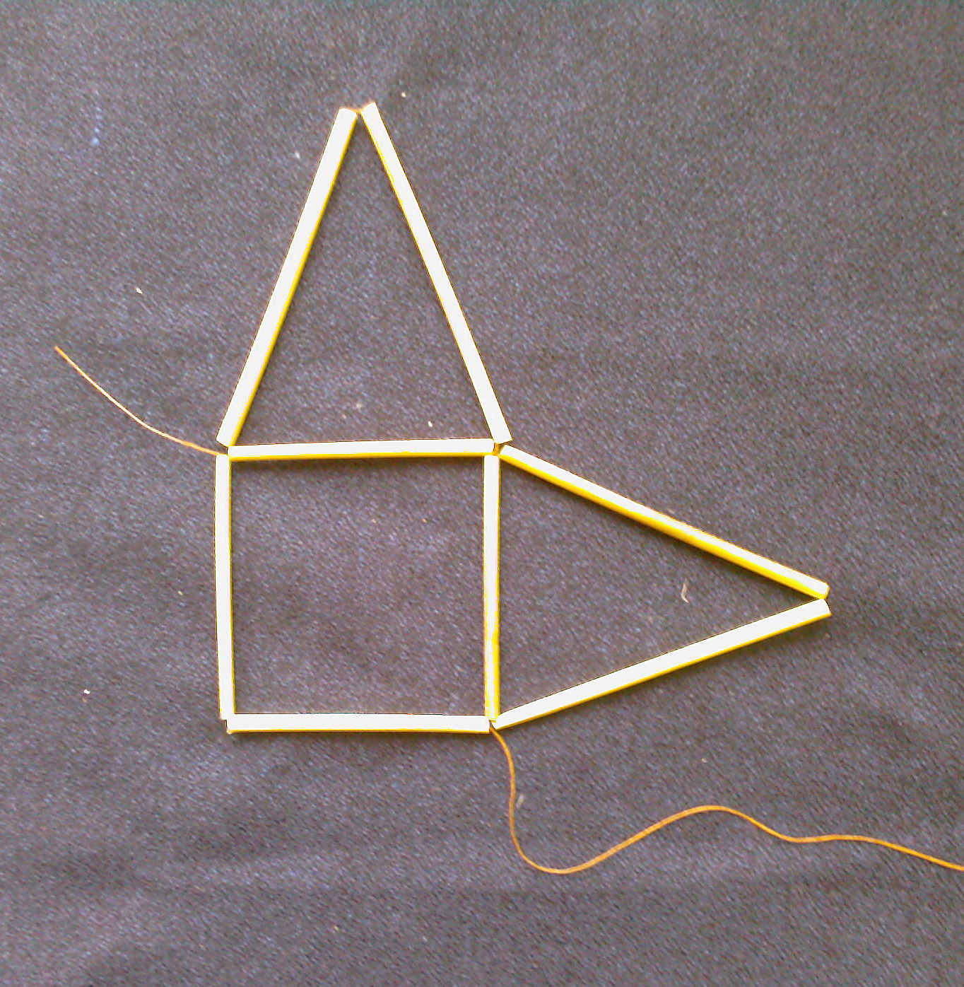
Добавляем ещё две соломинки длинной 8см и прикрепляем их к следующему углу квадрата.

Slide 6
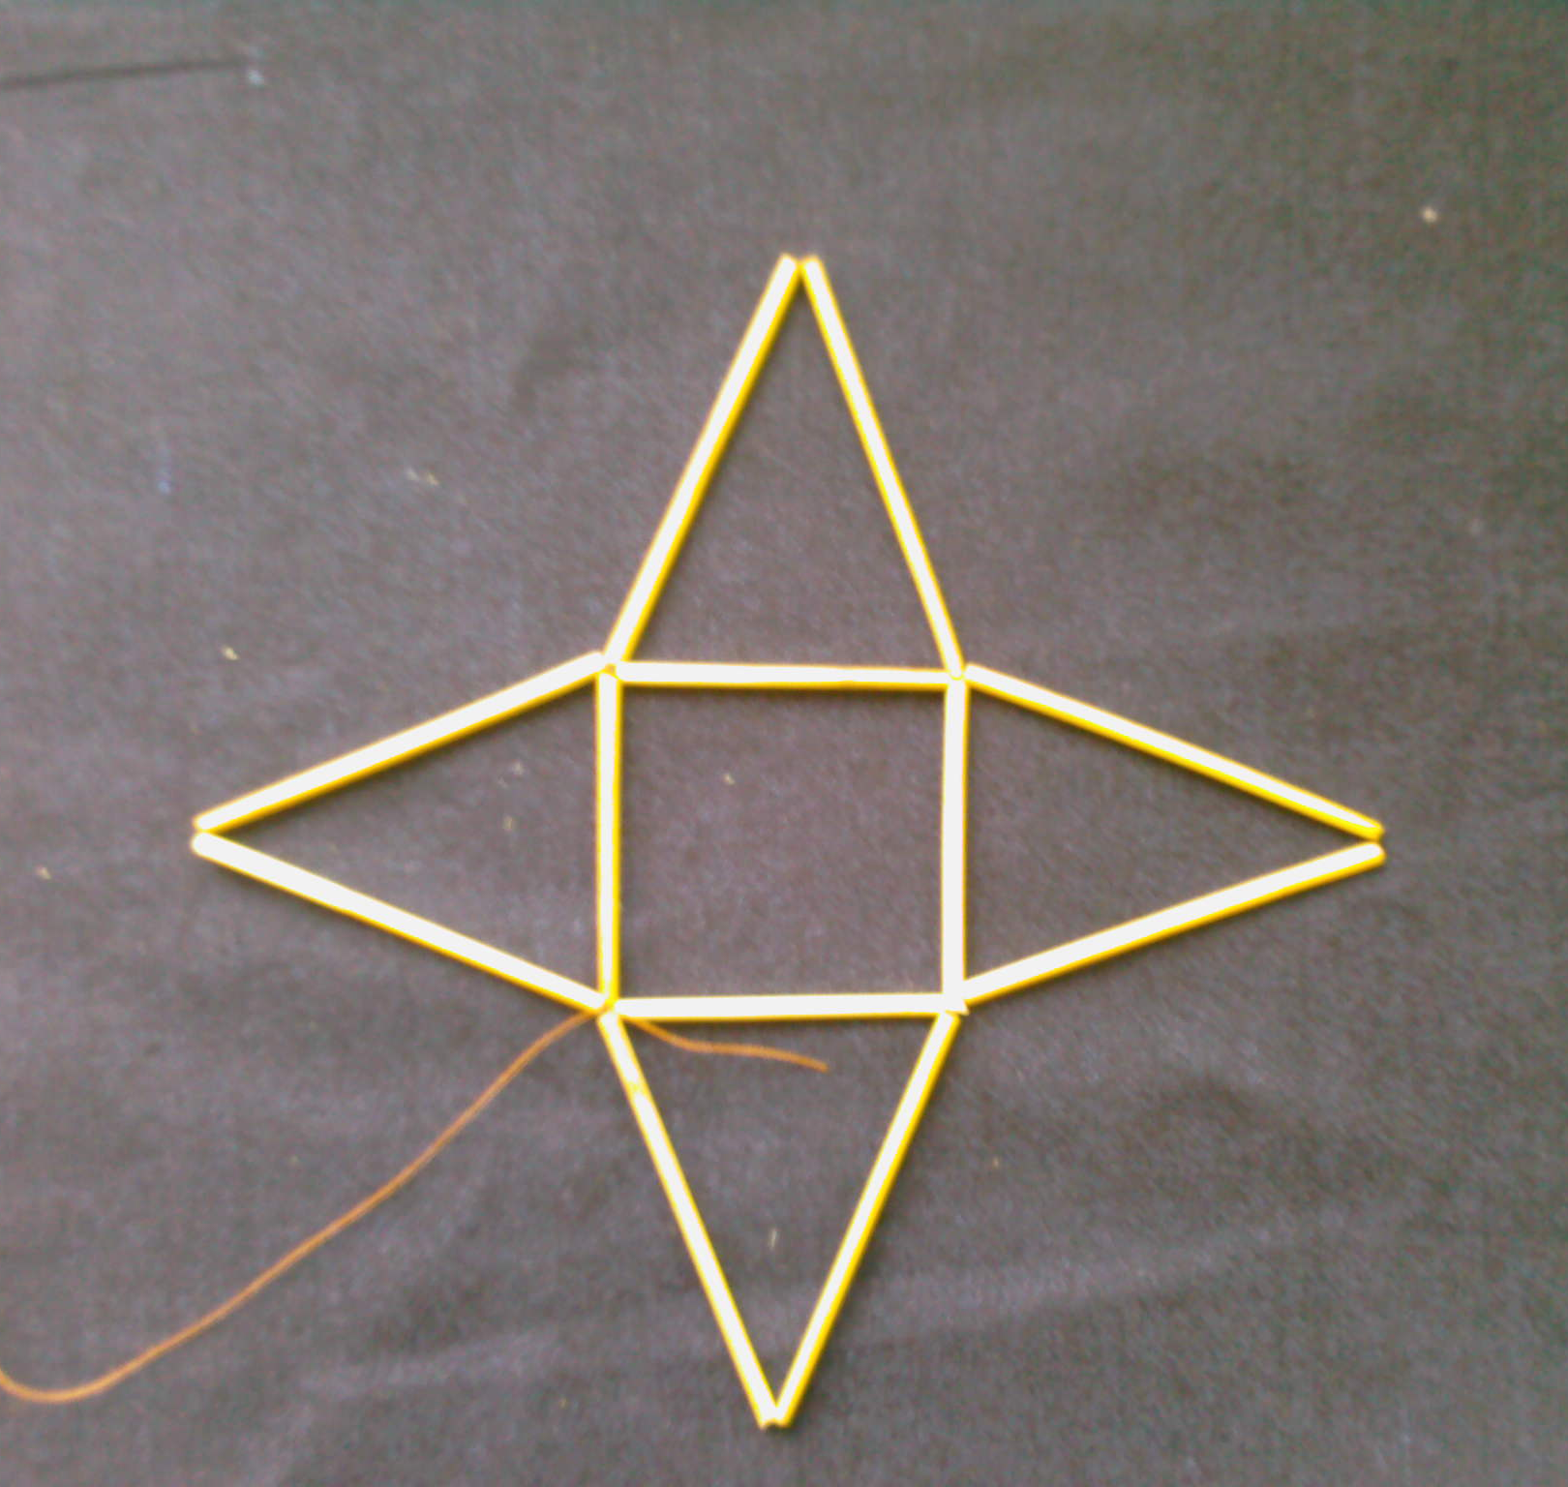
Аналогично делаем ещё две стороны и связываем концы нити. В результате у нас получится четырёхконечная звезда.

Slide 7
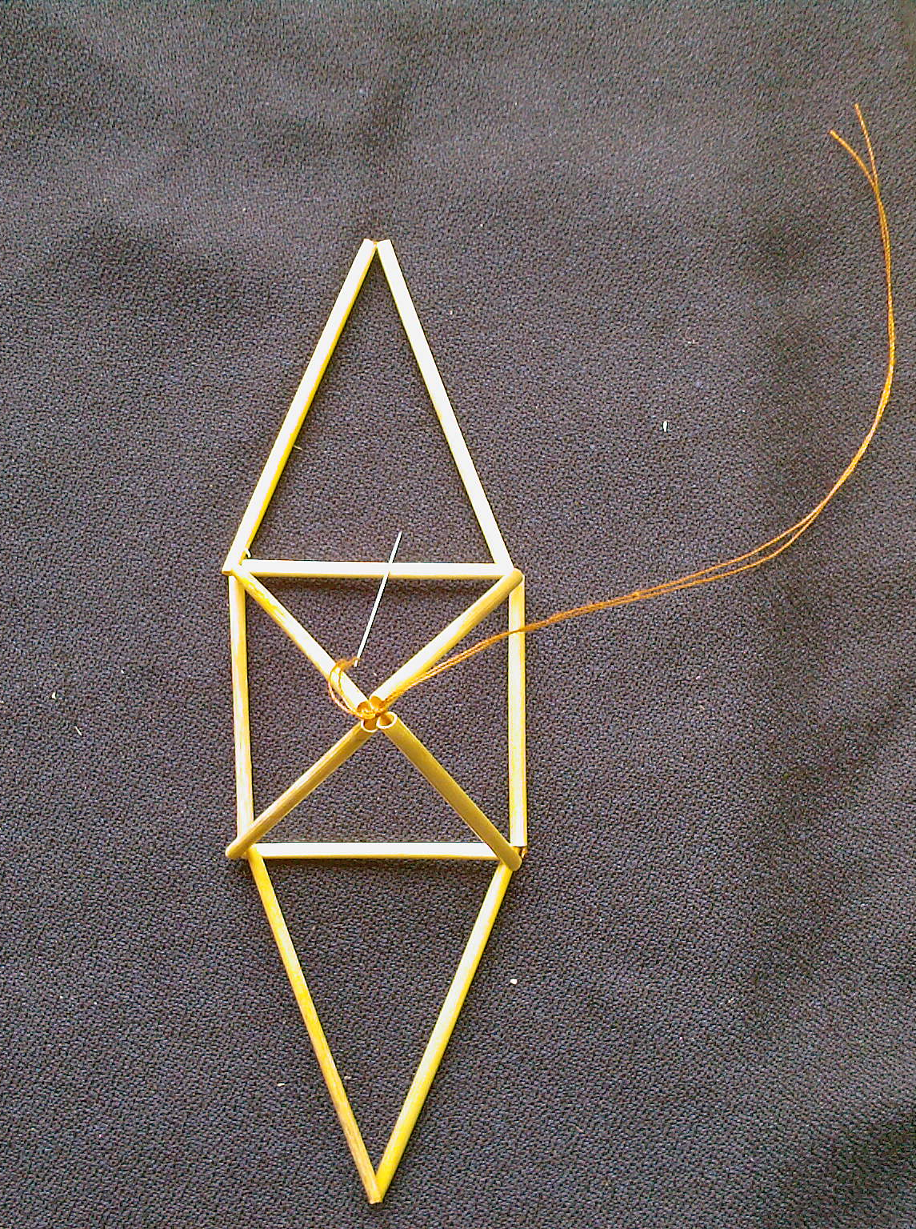
Связываем противоположные треугольники, чтобы получились пирамидки.

Slide 8
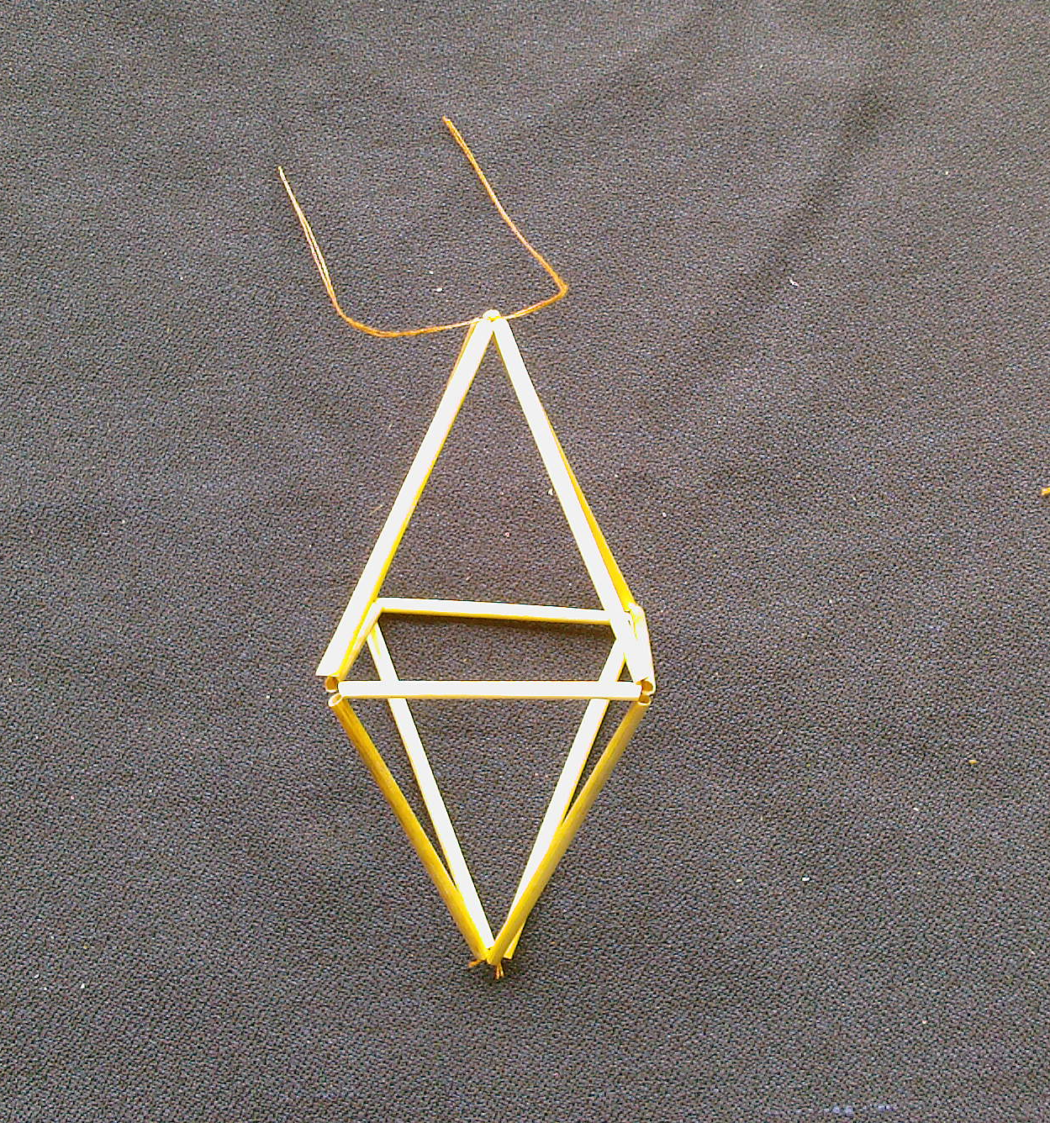
В результате мы получим пространственную фигуру ромб.

Slide 9
Далее нам необходимо сделать маленький ромб. Для этого опять нанизываем на нить четыре соломинки по 2см.

Slide 10
Связываем концы нити, чтобы получился квадрат.

Slide 11
Добавляем две соломинки по 4 см и закрепляемся за угол квадрата.

Slide 12
К следующей стороне квадрата вновь добавляем две соломинки по 4см

Slide 13
Повторяем операцию для третьей стороны квадрата.

Slide 14
Завершаем присоединяя к четвёртой стороне ещё две соломинки по 4 см. В результате получаем четырёхконечную звезду. Далее соединяем вершины противоположных треугольников и получаем объёмную фигуру ромб.

Slide 15
Вот такие ромбы у нас получились.

Slide 16
Присоединяем к вершине большого ромба ромб меньших размеров и получаем нашего паука.
При желании дома вы можете продолжить начатую работу и сделать дополнительно ромбы разных размеров, которые можно будет присоединить к уже имеющейся конструкции.

Slide 17
СПАСИБО ВСЕМ ЗА ПРОДЕЛАННУЮ РАБОТУ!
Желаю Вам, чтобы пауки, которых вы сегодня сделали, отгоняли от вашего дома всех злых духов.

